Slide 1
화면 정의서

Slide 2
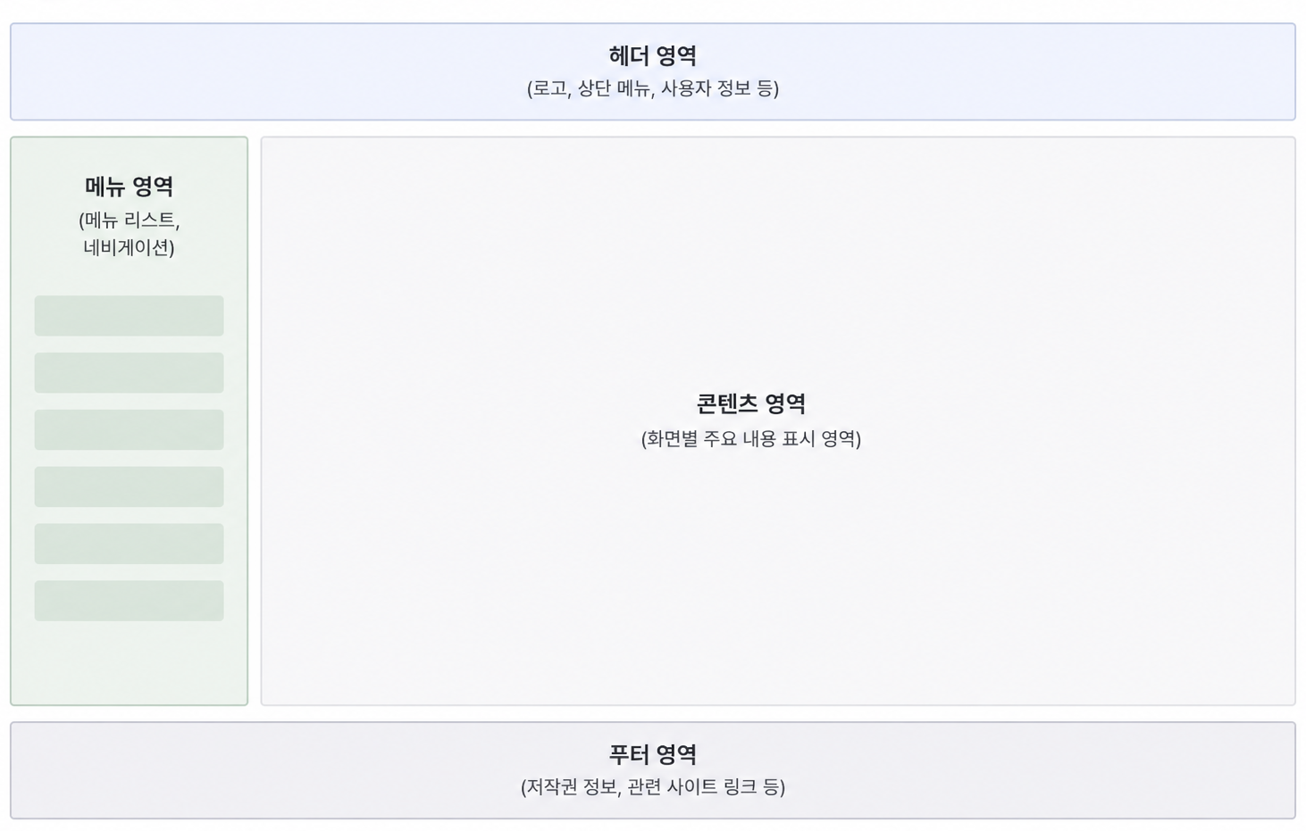
화면 레이아웃

Slide 3
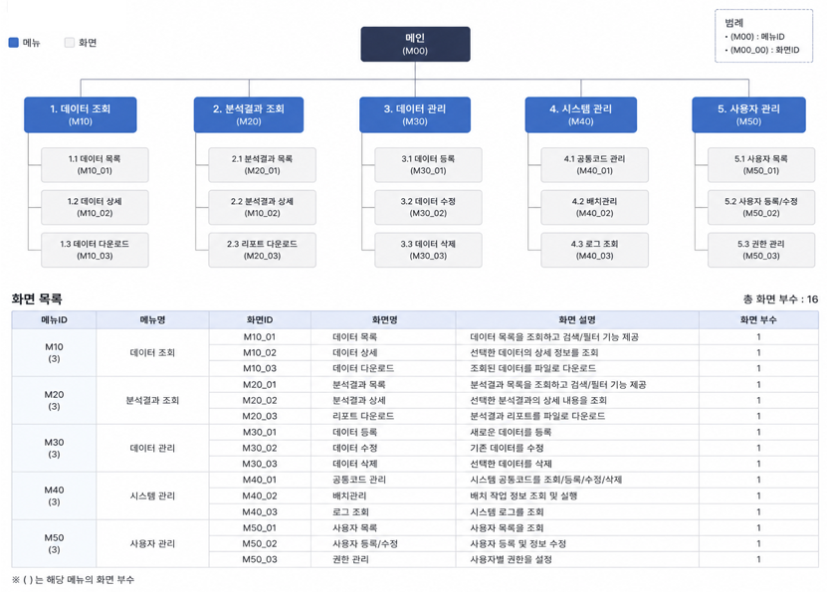
메뉴 구조도

Slide 4
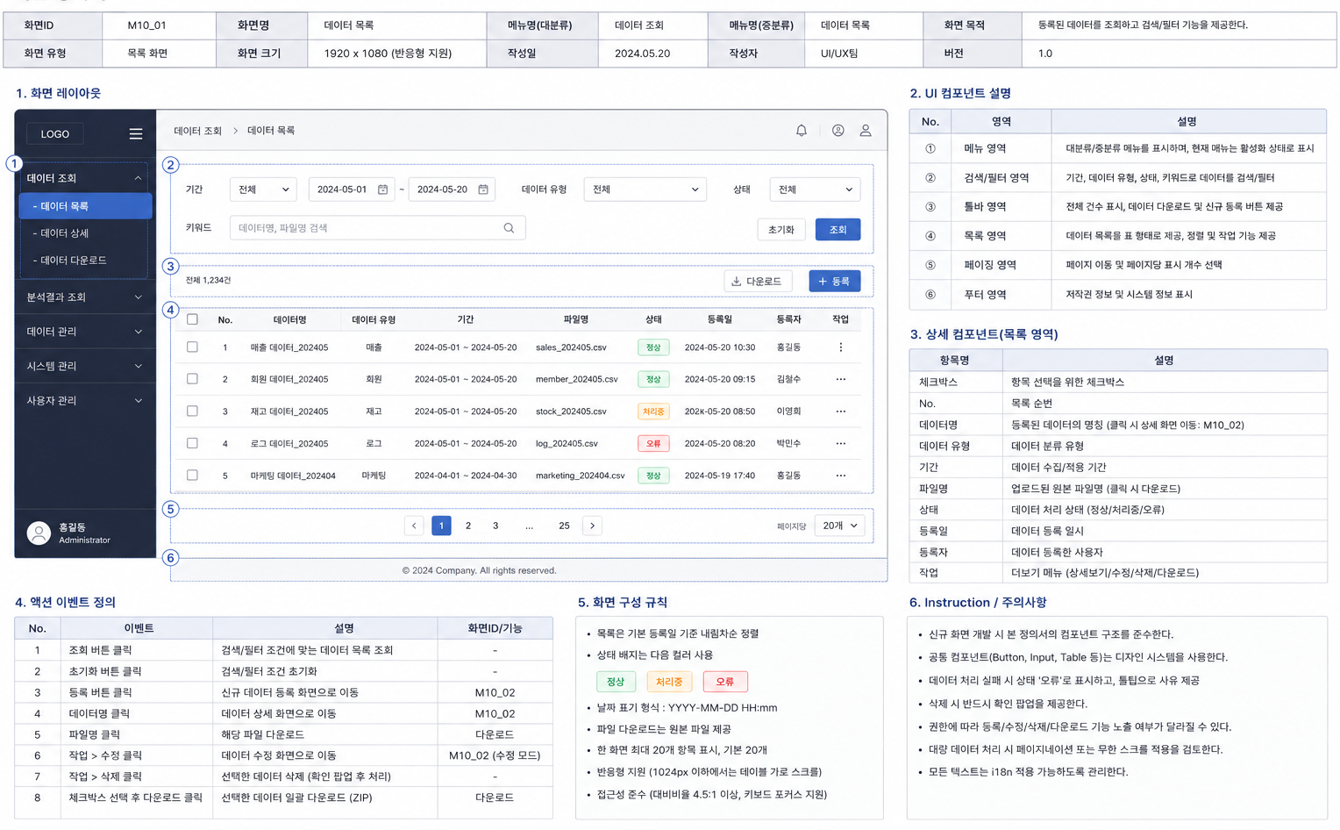
화면 정의서 #1 (M10_01)

Slide 5
아래 내용은 기존 교육생의 화면정의서 실제 작성 내용임
(아래 내용 수준으로 제출도 가능)
또한 실제 디자인 또는 구현한
화면을 캡쳐하여 화면구성도 내 복사한 후 작업도 가능
단, 레이아웃 및 메뉴구조도는 포함 필수

Slide 6

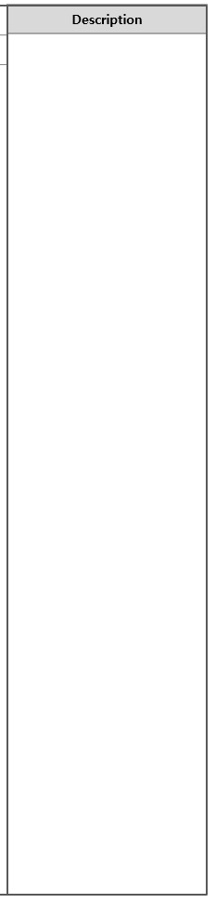
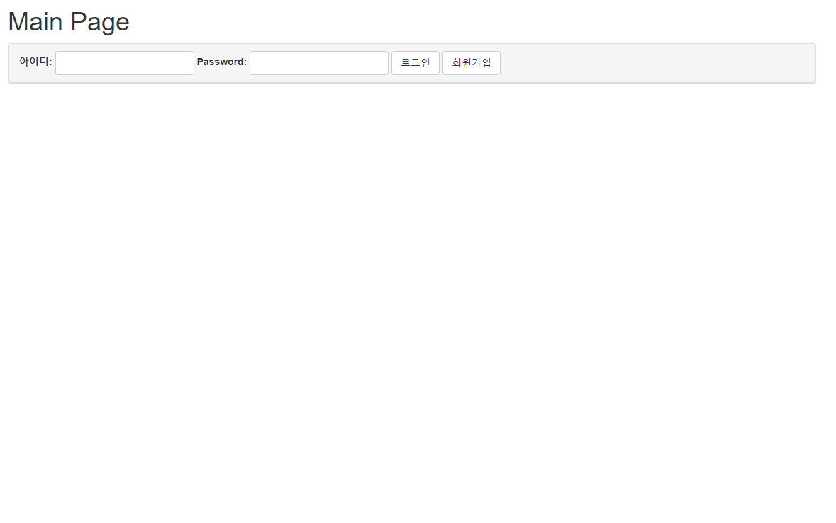
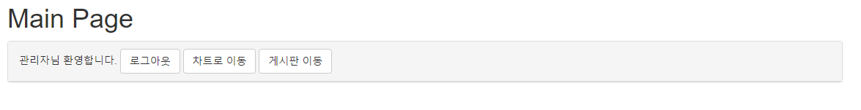
Exchange-Main
Main Page
홈
환율 예측 서비스
1. 아이디 입력 칸
2. 패스워드 입력 칸
3. 로그인 버튼 클릭 시
→ 로그인 화면으로 이동
4. 회원가입 버튼 클릭 시
→ 회원가입 화면 (Exchange-Join) 으로 이동
5. 로그아웃 버튼 클릭 시
→ 메인 화면 으로 이동
6. 차트로 이동 버튼 클릭 시
→ 차트 화면 (Exchange-Chart)으로 이동
7. 게시판 이동 버튼 클릭 시
→ 로그인 화면 (Exchange-Board)으로 이동
1
2
3
4
5
6
7

Slide 7
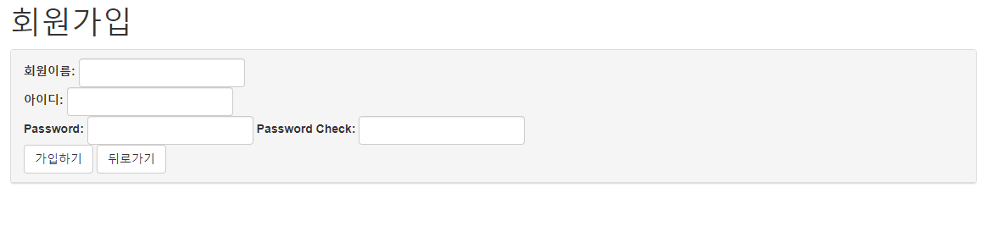
Exchange-Join
Join Page
홈 > 회원가입
환율 예측 서비스
1. 회원이름 입력 칸
2. 아이디 입력 칸
3. 패스워드 입력 칸
4. 패스워드 확인 입력 칸
5. 가입하기 버튼 클릭 시
→ 사용자 생성 후, 메인 화면(Exchange-Main) 으로 이동
6. 뒤로가기 버튼 클릭 시
→ 메인 화면 (Exchange-Main)으로 이동
1
2
3
4
5
6

Slide 8
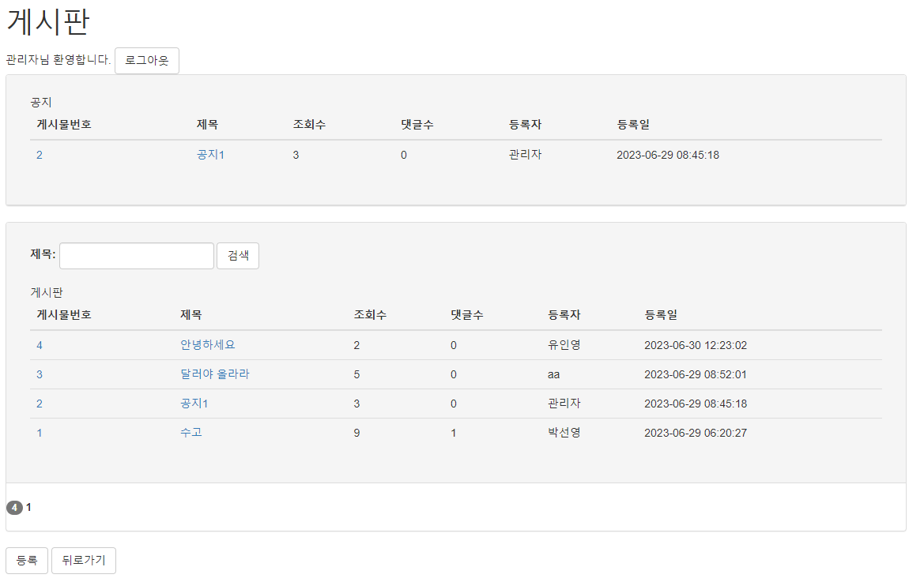
Exchange-Board
Board Page-main
홈 > 게시판
환율 예측 서비스
1. 로그아웃 버튼 클릭 시
→ 메인 화면(Exchange-Main) 으로 이동
2. 게시물 클릭
→ 게시글 상세 화면(Exchange-Board-View) 으로 이동
3. 게시글 검색 영역
4. 페이징 처리 영역
5. 등록 버튼 클릭 시
→ 게시글 추가 화면 (Exchange-Board-add) 으로 이동
6. 뒤로가기 버튼 클릭 시
→ 메인 화면 (Exchange-Main)으로 이동
1
2
3
4
5
6

Slide 9
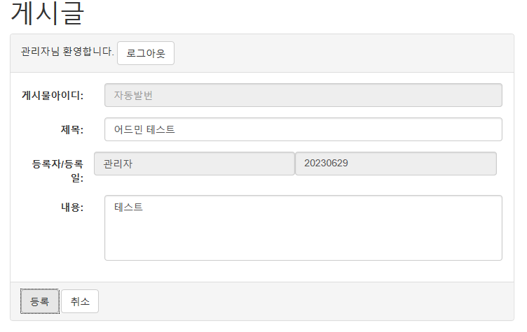
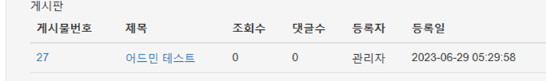
Exchange-Board-Add
Board Page-add
홈 > 게시판 > 등록
환율 예측 서비스
1. 로그아웃 버튼 클릭 시
→ 메인 화면(Exchange-Main) 으로 이동
2. 제목 입력 칸
→ 미입력 시 제목을 입력하세요 팝업 생성
3. 내용 입력 칸
→ 미입력 시 내용을 입력하세요 팝업 생성
4. 등록 버튼 입력 시
→ 게시판 화면(Exchange-Board)으로 이동 및 게시물 등록
5. 취소 버튼 클릭 시
→ 게시판 화면(Exchange-Board)으로 이동
1
2
3
4
5

Slide 10
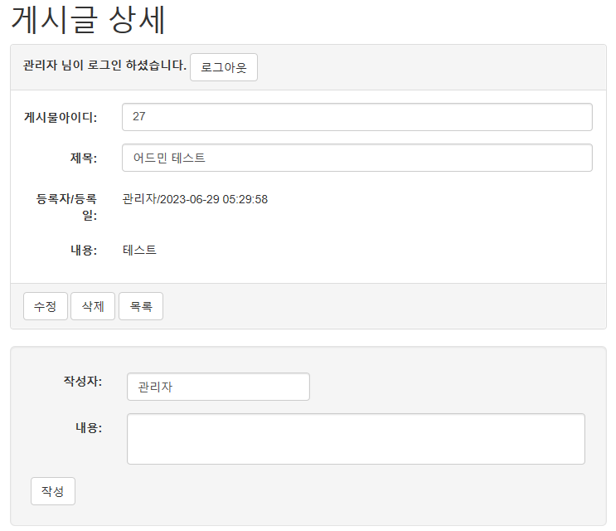
Exchange-Board-View
Board Page-view
홈 > 게시판 > 게시글
환율 예측 서비스
1. 로그아웃 버튼 클릭 시
→ 메인 화면(Exchange-Main) 으로 이동
2. 수정 버튼 클릭 시
→ 게시물 수정 화면 (Exchange-Board-Modify)으로 이동
3. 삭제 버튼 클릭 시
→ 삭제하시겠습니까?
알림 팝업 생성 및
예 클릭 시 게시물 삭제, 게시판 화면 (Exchange-Board) 으로 이동
4. 목록 버튼 클릭 시
→ 게시판 화면
(Exchange-Board) 으로 이동
5. 댓글 작성자 입력 칸
6. 댓글 내용 입력 칸
7. 작성 버튼 클릭 시
→ 댓글 작성 및 현재 화면(Exchange-Board-View) 유지
1
2
3
4
5
6
7

Slide 11
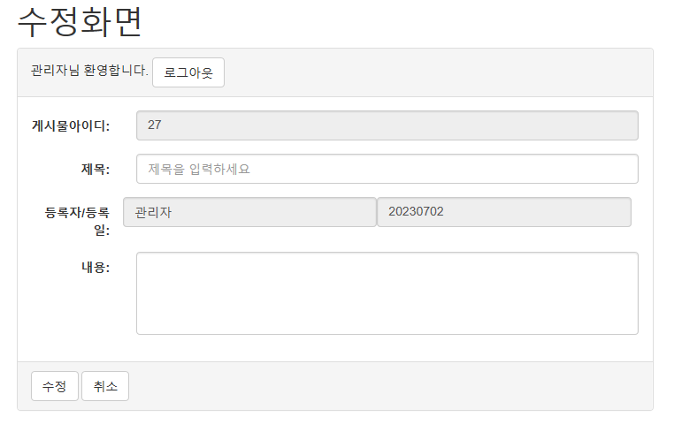
Exchange-Board-Modify
Board Page-modifiy
홈 > 게시판 > 게시글 수정
환율 예측 서비스
1. 로그아웃 버튼 클릭 시
→ 메인 화면(Exchange-Main) 으로 이동
2. 제목 입력 칸
→ 미입력 시 제목을 입력하세요 팝업 생성
3. 내용 입력 칸
→ 미입력 시 내용을 입력하세요 팝업 생성
4. 수정 버튼 입력 시
→ 게시물 수정 및
게시물 화면 (Exchange-Board)으로 이동
5. 메인 화면 (Exchange-Main)으로 이동
1
2
3
4
5

Slide 12
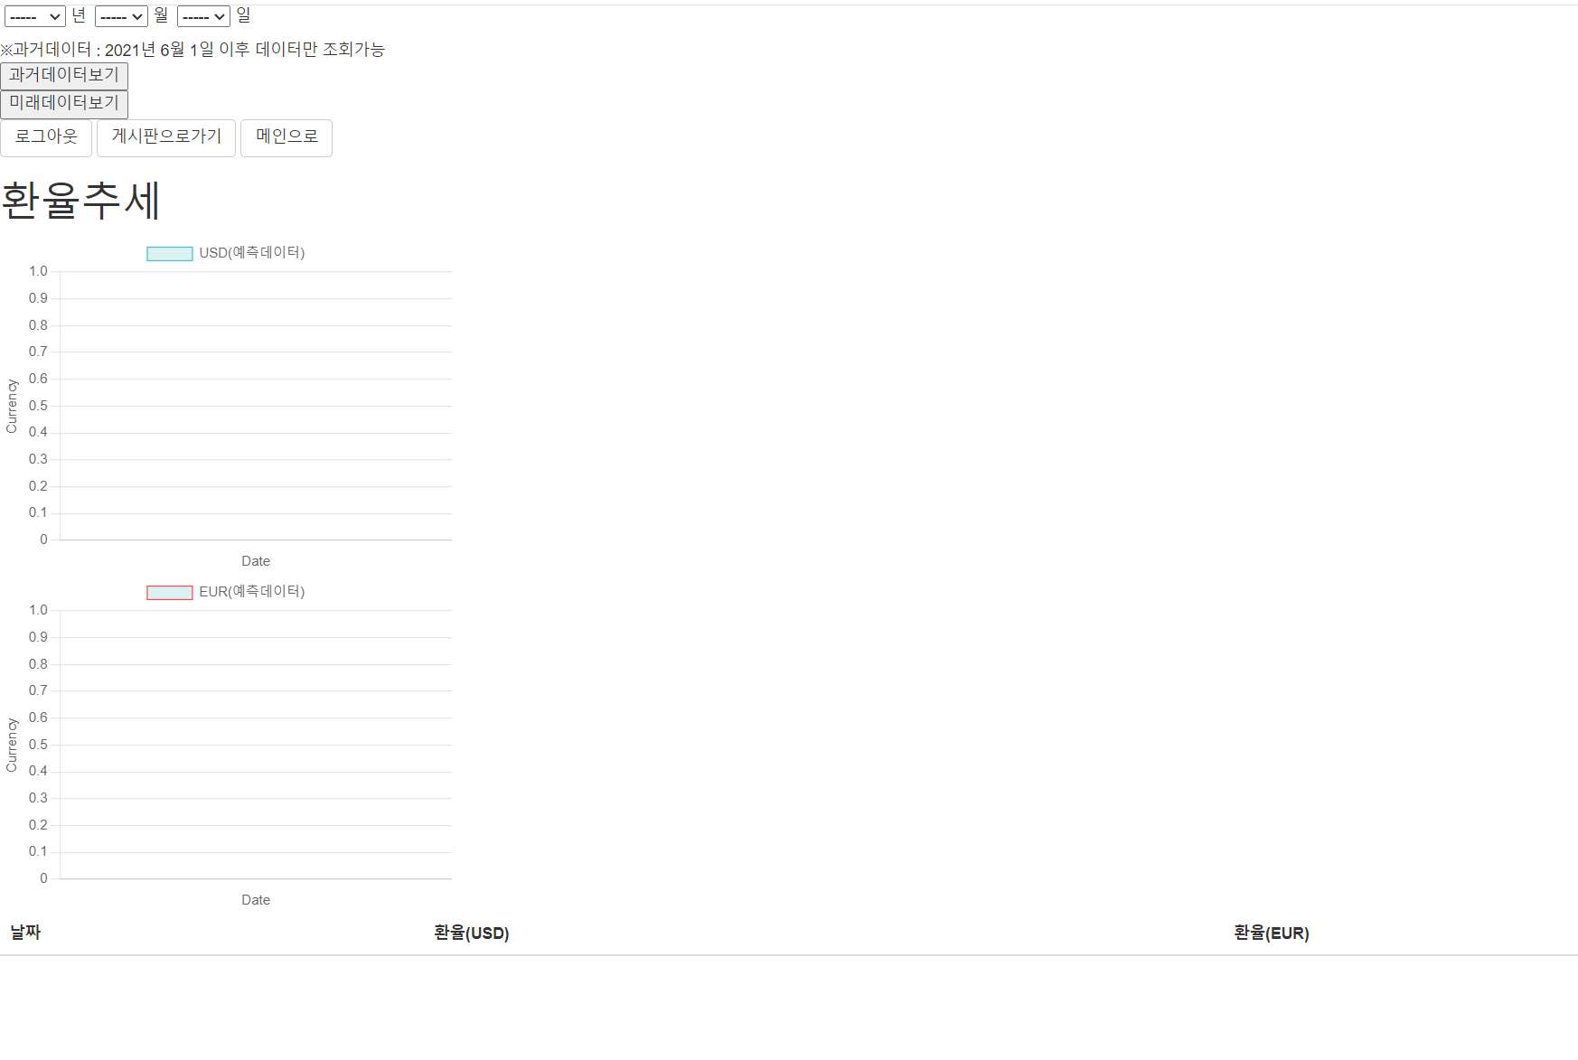

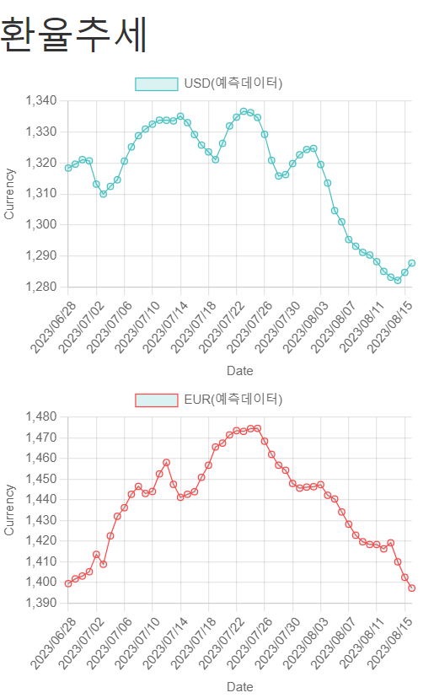
Exchange-Chart
Chart Page
홈 > 차트
환율 예측 서비스
1. 과거 데이터 날짜 선택
2. 과거데이터보기 버튼 클릭 시
→ API Request 요청 후, 과거 데이터 화면(Exchange-Chart-Past)으로 이동
3. 현재 데이터보기 버튼 클릭 시
→ API Request 요청 후, 현재 미래 예측 그래프 출력(B)
4. 로그아웃 버튼 클릭 시
→ 메인 화면 (Exchange-Main)으로 이동
5. 게시판으로가기 버튼 클릭 시
→ 게시판 화면 (Exchange-Board) 으로 이동
6. 메인으로 버튼 클릭 시
→ 메인 화면 (Exchange-Main)으로 이동
7. 미래 데이터 그래프(달러)
8. 미래 데이터 그래프(유로)
*관리자만 확인 가능
9. 미래 데이터 표
A. 비정상 날짜 선택 시, 에러 메세지
B. 미래 데이터 그래프
1
A
2
3
5
6
4
B
7
8
9

Slide 13
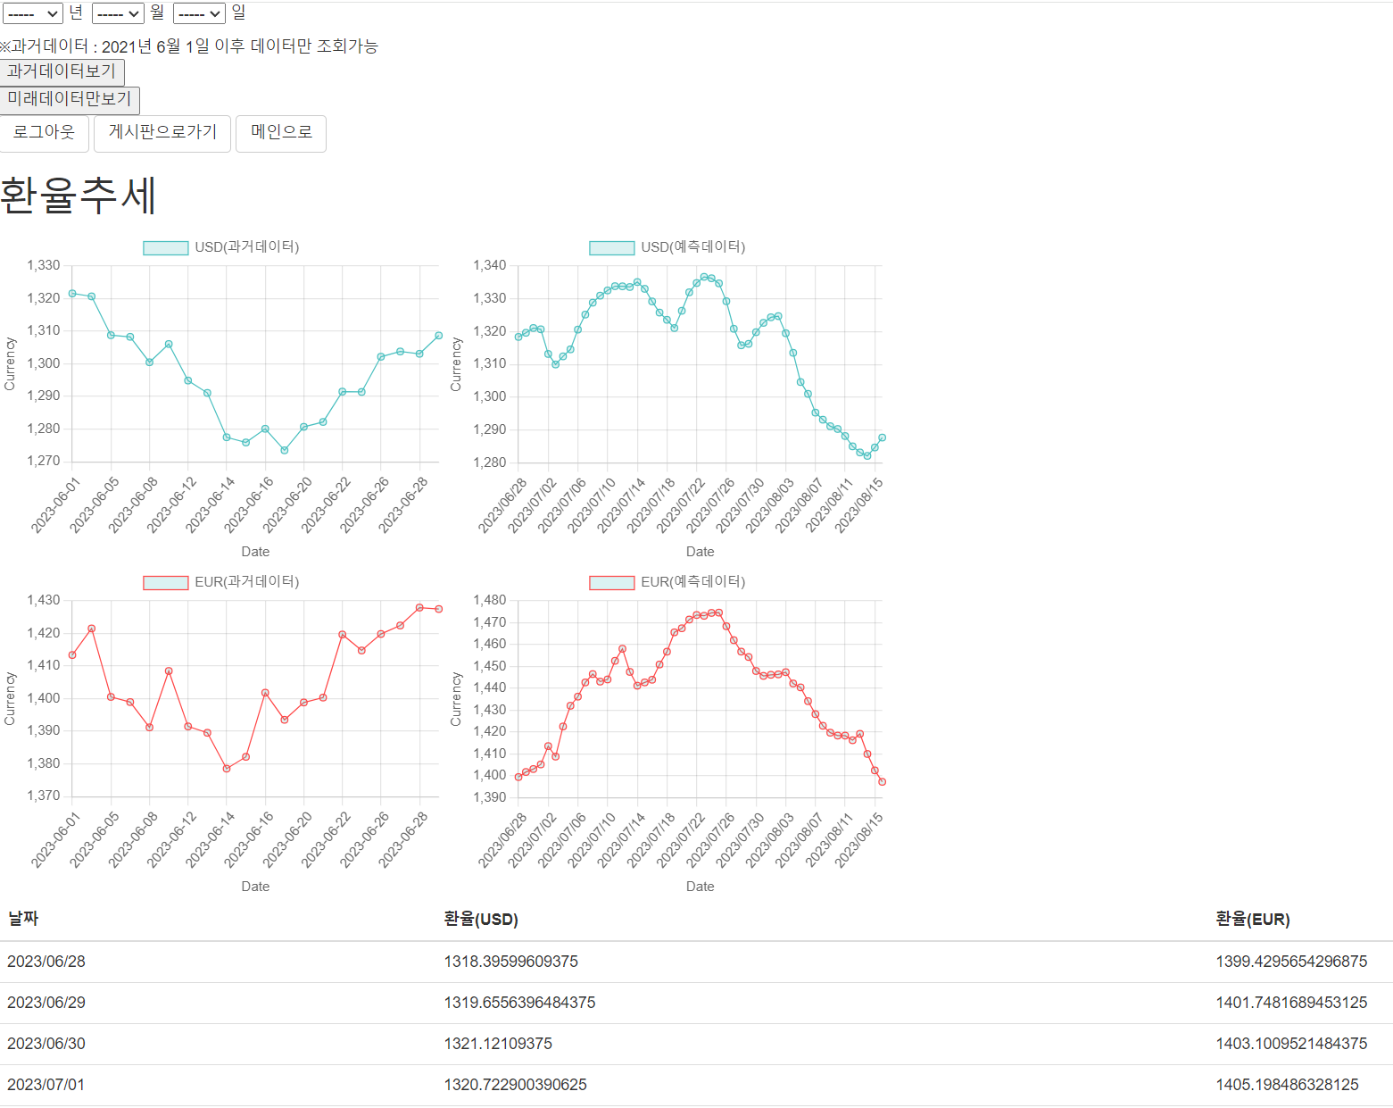
Exchange-Chart-Past
Chart Page-past
홈 > 차트 > 과거차트
환율 예측 서비스
1. 과거 데이터 날짜 선택
2. 과거데이터보기 버튼 클릭 시
→ API Request 요청 후, 과거 데이터 화면(Exchange-Chart-Past)으로 이동
3. 현재 데이터보기 버튼 클릭 시
→ API Request 요청 후, 현재 미래 예측 그래프 출력
4. 로그아웃 버튼 클릭 시
→ 메인 화면 (Exchange-Main)으로 이동
5. 게시판으로가기 버튼 클릭 시
→ 게시판 화면 (Exchange-Board) 으로 이동
6. 메인으로 버튼 클릭 시
→ 메인 화면 (Exchange-Main)으로 이동
7. 과거 데이터 그래프
* 유로 데이터는 관리자만 확인 가능
8. 미래 데이터 그래프
*유로 데이터는 관리자만 확인 가
9. 미래 데이터 표
1
2
3
5
6
4
7
8
9

Slide 14
Exchange-Chart-Past
Chart Page-past
홈 > 차트 > 과거차트
환율 예측 서비스
1. 과거 데이터 날짜 선택
2. 과거데이터보기 버튼 클릭 시
→ API Request 요청 후, 과거 데이터 화면(Exchange-Chart-Past)으로 이동
3. 현재 데이터보기 버튼 클릭 시
→ API Request 요청 후, 현재 미래 예측 그래프 출력
4. 로그아웃 버튼 클릭 시
→ 메인 화면 (Exchange-Main)으로 이동
5. 게시판으로가기 버튼 클릭 시
→ 게시판 화면 (Exchange-Board) 으로 이동
6. 메인으로 버튼 클릭 시
→ 메인 화면 (Exchange-Main)으로 이동
7. 과거 데이터 그래프
* 유로 데이터는 관리자만 확인 가능
8. 미래 데이터 그래프
*유로 데이터는 관리자만 확인 가
9. 미래 데이터 표
1
2
3
5
6
4
7
8
9

